Slide 1


Estudiar, ¿paga?
Análisis de la relación entre nivel promedio educativo y de salarios.
Población urbana de Argentina. 1er trimestre de 2022.
Autores
Giuseppe Lavarello
Germán Tessmer
Juan Vaca

Slide 2

Contenido
01 - Motivación y audiencia
02 - Hipótesis y preguntas de interés
03 - Metadata
04 - Análisis exploratorio
05 - Insights

Slide 3





Motivación
Audiencia
Si la educación es una inversión… Estudiar, ¿cuánto rinde?
En este trabajo se analiza la relación entre el nivel educativo de un individuo y el salario por hora que obtiene en el mercado laboral.
Se tienen en cuenta las relaciones de otros factores que gravitan en la determinación del nivel de salarios. Particularmente, la influencia de:
Los años de experiencia.
La brecha de género.
Tomadores de decisión
Individuos interesados en educarse
Departamentos de RRHH
Periodistas o divulgadores del tema

Slide 4
Resumen de metadata
Encuesta Permanente de Hogares (EPH) Argentina. 1º trimestre de 2022
La EPH es un programa nacional de producción sistemática y permanente de indicadores sociales que lleva a cabo el INDEC.
Permite conocer las características sociodemográficas y socioeconómicas de la población.
Se efectúa en forma continua en 31 aglomerados urbanos del país.
Alcanza actualmente una representatividad de 71% de la población urbana total y 62% de la población total del país.
Instancias
49.706
Atributos
322

Slide 5


Hipótesis y preguntas
Hipótesis
Individuos con mayor nivel de educación formal ganan, en promedio, mejores salarios que individuos con menor nivel de educación.
Existe una brecha de género que se refleja en los diferenciales de salario.
Preguntas
¿Existe alguna relación entre el nivel de estudios formales de un individuo y su nivel de ingresos laborales?
¿Puede predecirse alguna medida de ingresos según el nivel de estudios?
Además del nivel de estudios y el de ingresos, ¿qué variables permiten realizar una caracterización descriptiva de la población bajo estudio?

Slide 6
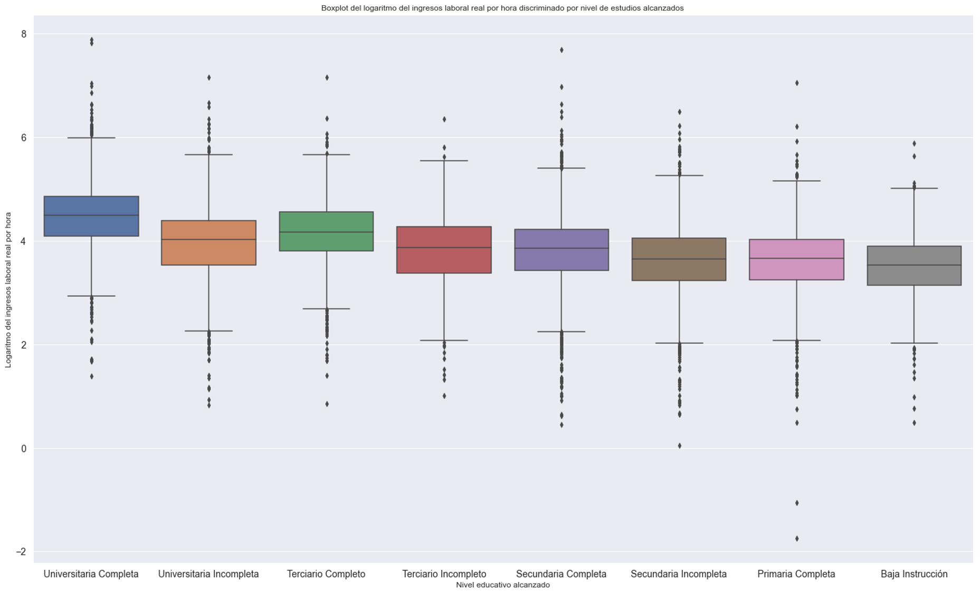
Ingresos laborales y nivel de estudios
A mayor nivel de estudios, ¿mayor nivel de ingresos?
Los resultados muestran que:
Tomando la variable transformada de ingresos, se observa una relación positiva entre el nivel educativo obtenido, y el valor de la mediana del logaritmo del ingreso laboral por hora.
Cuidado: la transformación logarítmica comprime las diferencias.
Hay lugar para incorporar otras variables explicativas del salario.

Slide 7
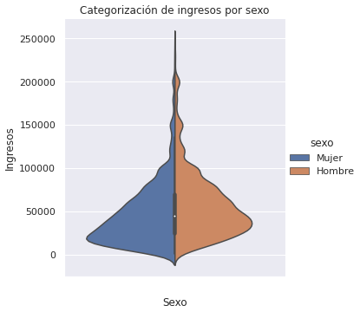
Ingresos laborales y género
¿Hay brecha?
Con la variable original de ingresos laborales menores a $250k
Los resultados muestran que:
La población de la muestra se encuentra balanceada en términos de género.
La distribución del ingreso es asimétrica, con muchos individuos que ganan poco y pocos individuos que ganan mucho.
El ingreso promedio en mujeres es menor al de hombres.

Slide 8
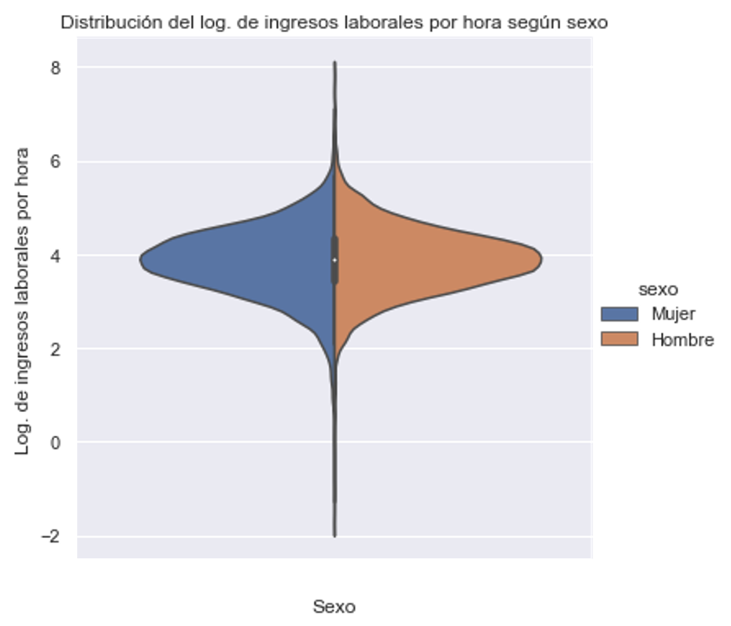
Ingresos laborales y género
¿Hay brecha?
Con la variable de ingresos transformada
Los resultados muestran que:
La transformación logarítmica genera una distribución normal del ingreso. Es decir, no deben desecharse valores extremos.
La transformación por horas trabajadas, anula el sesgo por género.
Esto no parece ocurrir por diferencia salarial, sino por dedicación en el mercado laboral.

Slide 9
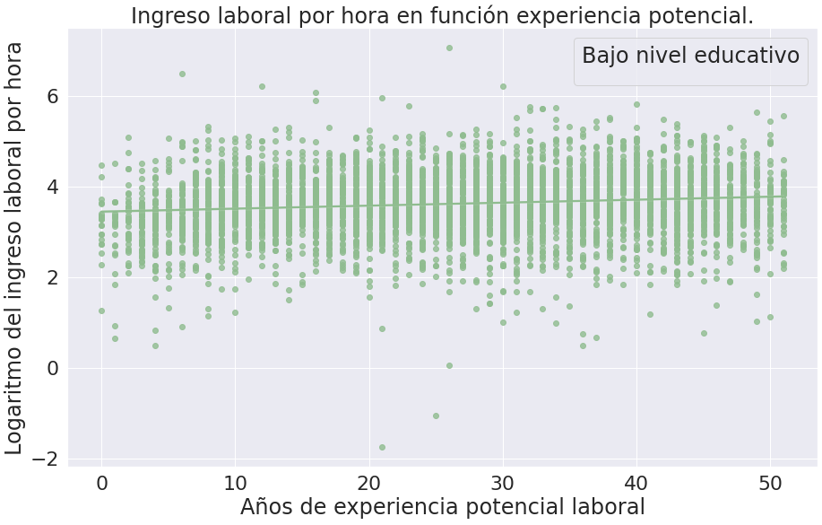
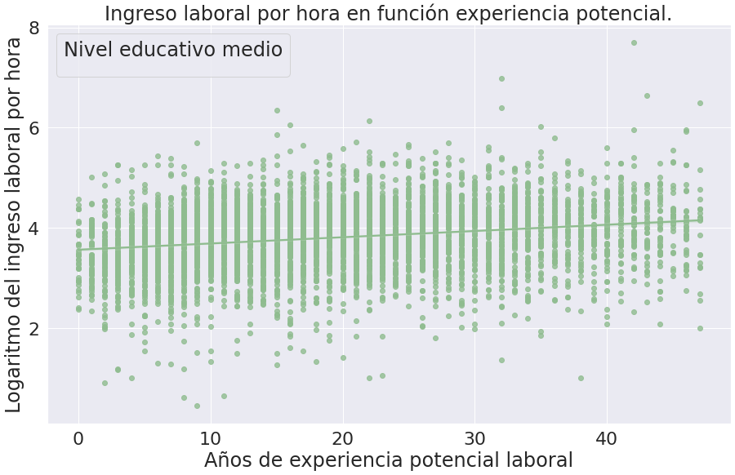
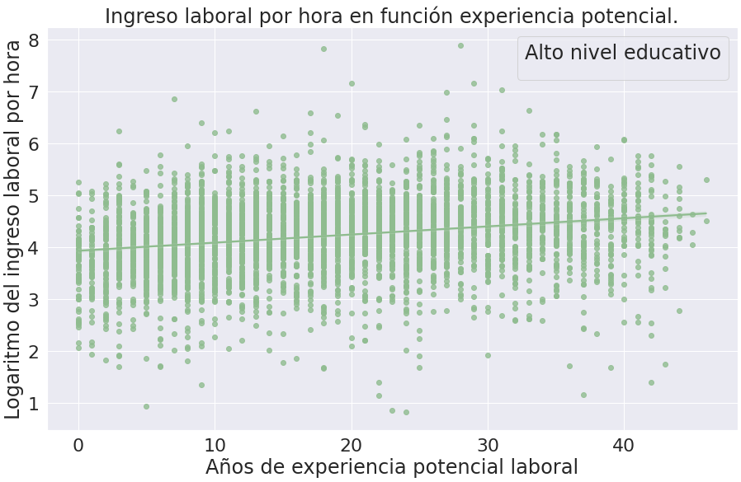
Ingresos laborales y experiencia
Que pesa más, ¿el conocimiento formal o el informal?
Los resultados muestran que
Existe una leve relación positiva entre el nivel de experiencia de un individuo (medido en años) y su ingreso laboral por hora.
A medida que aumenta el nivel de educación la relación por experiencia es más fuerte.
Bajo nivel educativo
Nivel educativo medio
Alto nivel educativo

Slide 10
Insights sobre variables originales
La población inactiva no es relevante en los objetivos de este estudio.
Es necesario preservar la distribución asimétrica del ingreso, para tener una correcta caracterización del problema.
Es necesario expresar los ingresos bajo un mismo soporte de tiempo dedicado a obtener el ingreso en el mercado laboral.
Para analizar la relación entre nivel de estudios e ingresos, debería imponerse a la población un límite de edad, de forma tal que se descarten a aquellos individuos de los que se espera que sean inactivos dado su nivel de estudios.
La clasificación que brinda por defecto la EPH no incluye nivel de estudios terciarios completos e incompletos. Una mejor caracterización de la población debería incluirlos.
Un modelo que muestre la relación entre nivel de ingresos y de estudios, debería incluir otras variables explicativas que inciden en la primera.

Slide 11
Insights sobre variables transformadas
Nivel educativo
Quienes obtuvieron secundaria completa representan un poco más de 30% de esta población, seguidos por aproximadamente 18% de personas con estudios secundarios incompletos.
Al discriminarse por estudios terciarios la participación de individuos con estudios universitarios (completos e incompletos) de la clasificación original disminuye en su participación.
La participación de individuos con estudios primarios incompletos es mayor a la de individuos con estudios universitarios completos.
Al incorporarse los niveles terciarios en el análisis, se identifica el patrón de que a mayor nivel de estudios, mayor ingreso laboral.
Experiencia
Cuando se controla por nivel educativo, se aprecia una tendencia levemente positiva entre los años de experiencia potencial y el ingreso laboral por hora.
A medida que se sube de nivel educativo, dicha tendencia se acentúa. Esto indica que el rendimiento de la experiencia de un individuo más formado genera mayor rendimiento en términos de ingreso laboral.

Slide 12
Insights sobre variables transformadas
Género
Existe un sesgo en base al género en lo que respecta al tiempo dedicado al mercado laboral, que penaliza a las mujeres. Esto lleva a dos hipótesis no excluyentes:
Que exista discriminación a la entrada del mercado laboral contra las mujeres, que se resuelve en la oferta de puestos laborales con menor carga horaria (sub-empleo).
Que por parte de la demanda, las mujeres se auto seleccionen para tomar puestos de trabajo con menor carga horaria. Lo cual podría ser por:
Que el mecanismo de discriminación provenga no del mercado laboral, sino del mandato cultural.
Que exista una decisión por parte de las mujeres a tomar puestos laborales con menor carga horaria. Este último escenario abre dos nuevas hipótesis:
Qué en términos del hogar exista un cálculo costo-beneficio donde el miembro que obtenga el mayor ingreso por hora trabaje más activamente.
Qué refleje una cuestión de preferencias.

